Slide 1
마이크로프로세서및실습
TERM-PROJECT
FINAL
2분반_5조
2014136124_지명화
2014136030_김쾌남
2014136019_김성찬

Slide 2
1 |
제품 소개
제품의 전체적인 모습을 간략하게 소개합니다.
2 |
기능 설명
제품에 탑재될 기능을 설명합니다.
목차
3 |
제품 설계도
제품을 어떻게 설계할 것인지 내부 구조를 설명합니다.
4 |
부품 견적
제품을 제작하는데 필요한 부품과 가격을 설명합니다.
5 |
Q & A
제품 설계에 관한 질의응답 시간입니다.

Slide 3
1
제품 소개
제품의 전체적인 모습을 간략하게 소개합니다.

Slide 4
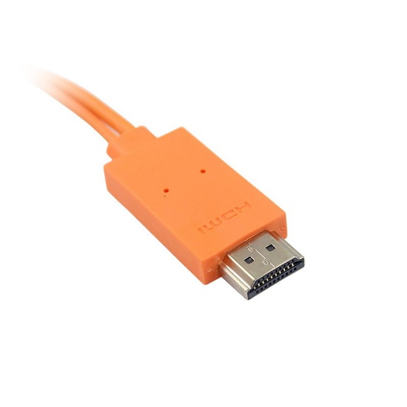
1
제품 소개(초기 + 중간)
I
아두이노를 활용한 무드등
II
후면에 USB 연결하여 충전 가능(마이크로 5핀)
III
PIR 적외선 인체감지센서로 무드등의 색상 변경 가능
터치 센서로 무드등의 색상 변경 가능
IV
3D 프린터로 외관 제작 예정
임시로 디자인되었으며, 추후에 디자인이 변경될 수 있습니다.

Slide 5
1
제품 소개(초기 + 중간 + 최종)
I
3W LED 2개 -> 1개 변경 -> 3W LED 1개 + 3 Color RGB 4개 확정
II
후면의 로커 스위치 사용하여 전원 ON/OFF -> 확정
III
일반 USB -> 마이크로 5핀 USB 변경 -> 마이크로 5핀 USB 구현 불가
IV
온습도 센서 및 터치센서 사용 -> 센서 제외 -> 온습도 센서 제외 및 터치센서 사용 확정
V
PIR 센서로 전원 ON/OFF -> 무드등 색상 변환 -> PIR 센서로 무드등 색상 변환 확정
VI
택트 스위치로 제품의 날짜 및 시간 변경 및 초기화 가능 -> 확정
VII
배터리 1개 -> 2개 증가 -> 배터리 파손으로 인한 구현 불가
VIII
가변 저항을 이용한 밝기 조절 추가 -> 확정

Slide 6
1
제품 소개(초기)
<전면>
<후면>
(반투명)
기기 전면 내부에
적외선 인식 센서
탑재
LED(3W)
가변 저항
로커 스위치
I2C LCD
IO
버튼 x3
USB 포트
임시로 디자인되었으며, 추후에 디자인이 변경될 수 있습니다.

Slide 7
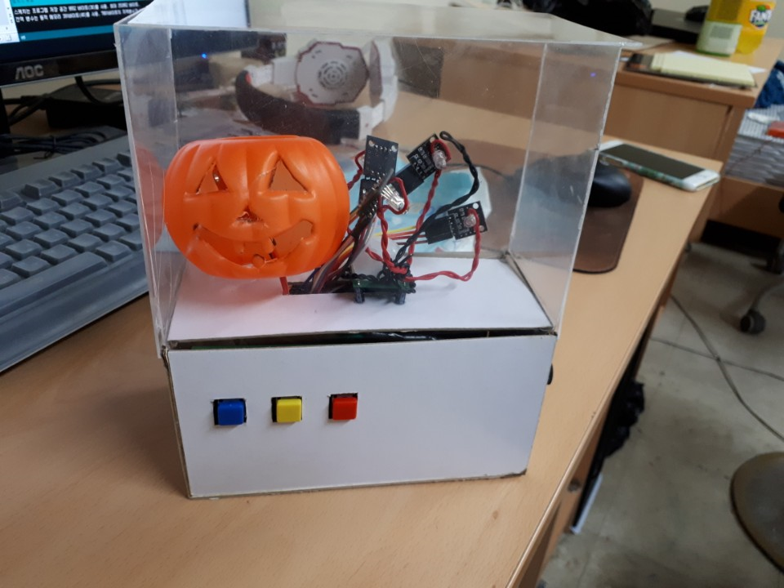
1
제품 소개(중간 + 최종)
낮져밤이 무드등
임시로 디자인되었으며, 추후에 디자인이 변경될 수 있습니다.

Slide 8
1
제품 소개(중간 + 최종)
<전면>
<후면>
(반투명)
기기 전면 내부에
적외선 인식 센서
탑재
LED(3W)
RGB x6
가변 저항
로커 스위치
I2C LCD
IO
버튼 x3
USB 포트
터치센서
임시로 디자인되었으며, 추후에 디자인이 변경될 수 있습니다.

Slide 9
2
기능 설명
제품에 탑재될 기능을 설명합니다.

Slide 10

2
기능 설명
I
적외선 인체 감지 센서를 통한 색상 변경 가능(구현)

Slide 11
2
기능 설명
II
현재 날짜와 시간을 LCD 화면에서 파악 가능
전원이 꺼져도 시간 유지(Real Time Clock 사용) (구현)
2017. 11. 17 FRI
12 : 00 PM

Slide 12
2
기능 설명
III
하단 3개의 택트 스위치를 사용하여
날짜 및 시간 변경 가능(구현)
2017. 11. 17 FRI
12 : 00 PM
2017. 11. 17 FRI
01 : 00 PM
2017. 11. 17 FRI
02 : 00 PM

Slide 13
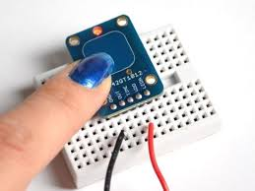
2
기능 설명
IV
터치 센서를 이용한 조명등 및 무드등 선택(구현)

Slide 14
2
기능 설명
V
가변 저항으로 조명등 및 무드등의
밝기 변경 가능 (제품 후면에 위치)(구현)

Slide 15
3
제품 설계도
제품을 어떻게 설계할 것인지 내부 구조를 설명합니다.

Slide 16
3
제품 설계도(초기)
Processor
Input
Atmega2560
Rocker
Switch
Output
Power
Module
Color
Module
3W
LED
PIR
Sensor
Brightness
Module
Change Color
LCD
Variable resistor
Time
Module
Brightness control
Tact
Switch
RESET, Hour, Minute, Second
User

Slide 17
3
제품 설계도(최종)
Input
Processor
Output
Rocker
Switch
Uno
Power
Module
3W
LED
Color
Module
PIR
Sensor
Change Color
Brightness
Module
3W
LED
Variable resistor
Brightness control
Time
Module
LCD
Touch
Sensor
RESET, Hour, Minute, Second
User
Tact
Switch

Slide 18
4
부품 견적
제품을 제작하는데 필요한 부품과 가격을 설명합니다.

Slide 19
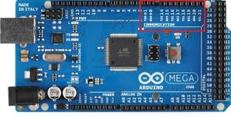
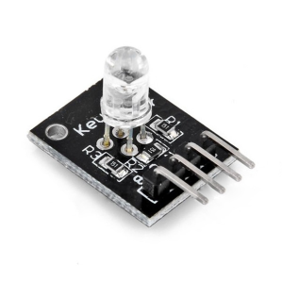
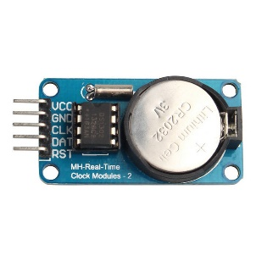
4
부품 견적(최종)
사진 | 부품명 | 가격
 | ATMEGA 2560 | 10,800
 | 3Color RGB x 4 | 1,800 x 4 = 7,200
 | RTC(Real Time Clock) DS1302 | 3,300

Slide 20
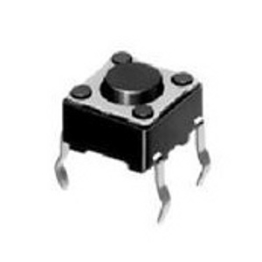
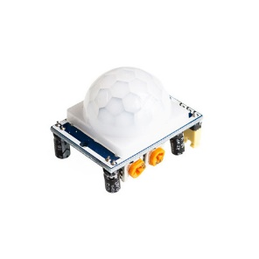
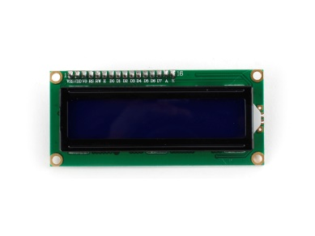
4
부품 견적(최종)
사진 | 부품명 | 가격
 | 택트 스위치 x 3 | 220 x 3 = 660
 | 적외선 PIR 모션 센서 HC-SR501 | 3,640
 | I2C LCD SZH-EK101 | 2,600

Slide 21
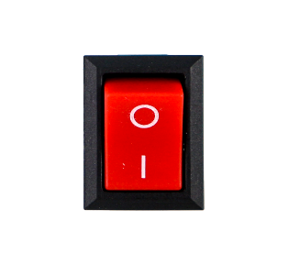
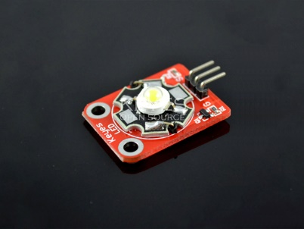
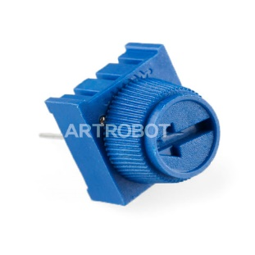
4
부품 견적(최종)
사진 | 부품명 | 가격
 | 로커 스위치 | 880
 | LED(3W) MD0094 | 2,500
 | 가변 저항 TSC9806 | 1,818

Slide 22
4
부품 견적
부품명 | 가격
RTC(Real Time Clock) DS1302 | 3,300
택트 스위치 x 3 | 220 x 3 = 660
터치센서 | 500
적외선 PIR 모션 센서 HC-SR501 | 3,640
LCD SZH-EK101 | 2,600
로커 스위치 | 880
LED(3W) MD0094 | 2,500
가변 저항 TSC9806 | 1,818
아두이노 메가 | 10,800
3Color RGB x 4 | 1,800 x 4 = 7,200
합계 | 26,698
(배송비, 부가세 제외)

Slide 23
5
Q & A

Slide 24
지금까지 5조의 발표였습니다
감사합니다!

